Slide 1
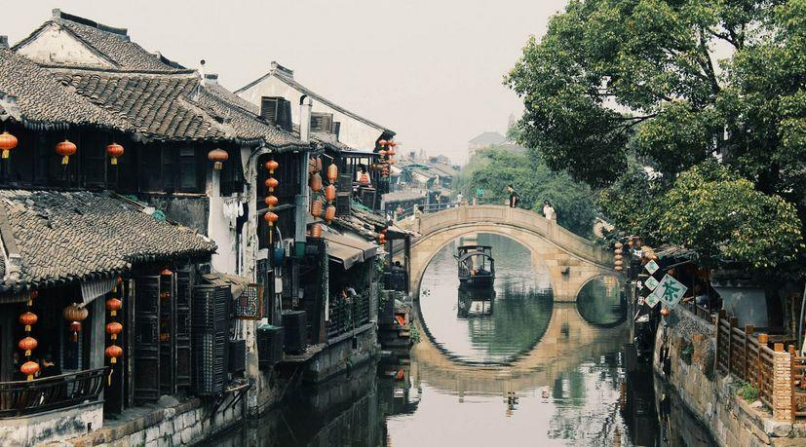
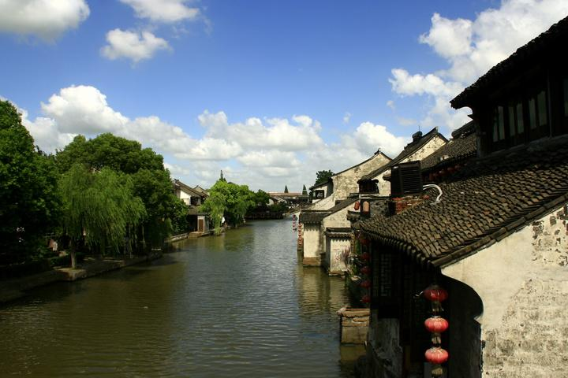
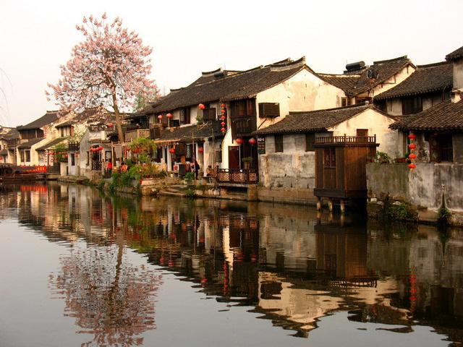
Notes:
江南不仅风光美丽，而且在当今，经济地位也越来越来重要， 江南的发展是历史长期发展的结果。同学们知道江南地区是何时得以逐步开发的？这就是今天我们要学习的内容

Slide 2
第四单元 三国两晋南北朝时期：政权分立与民族交融
第18课 东晋南朝时期
江南地区的开发

Slide 3
目录
晋家南渡日，此地旧长安——东晋的兴亡
六代兴亡国，三杯为尔歌——南朝的政治
一畦春韭绿，十里稻花香——江南的开发

Slide 4
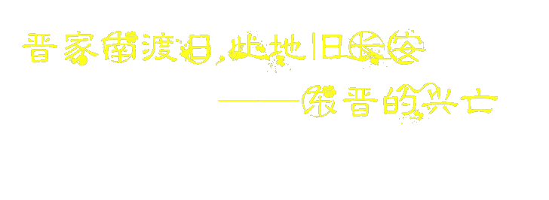

Slide 5
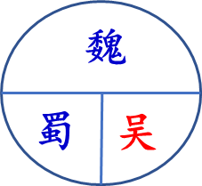
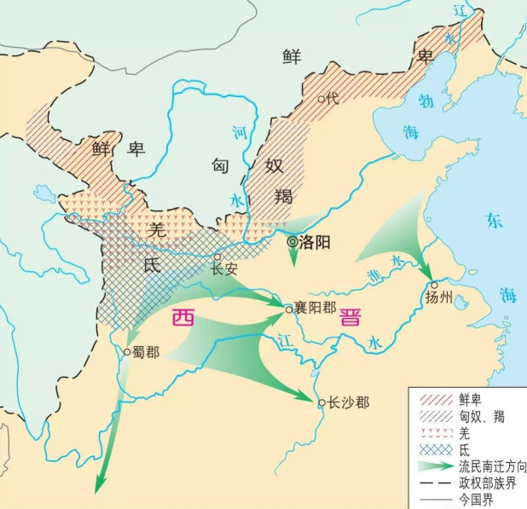
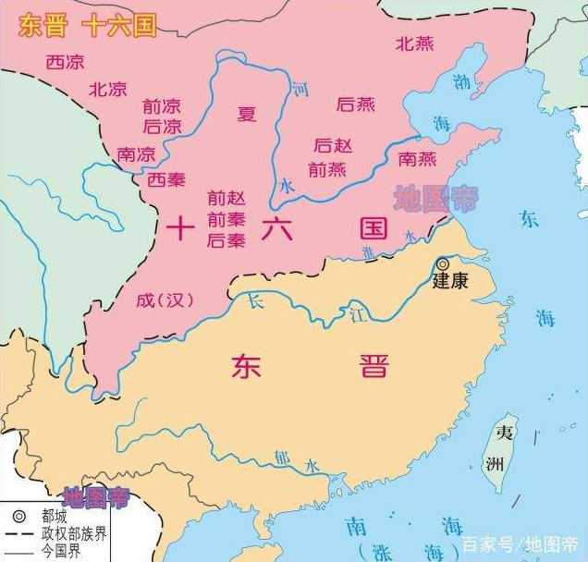
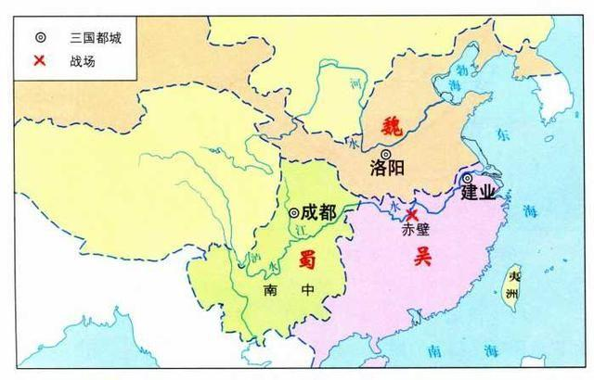
一、东晋的兴亡
十六国
西晋
东晋
东晋的建立
时 间：
建立者：
都 城：
317年
司马睿
建康（南京）
Notes:
三国政权分立局面是如何结束的？西晋再度实现了一统，西晋也是一个短命王朝，西晋灭亡后建立了东晋

Slide 6
一、东晋的兴亡
十六国
西晋
东晋
大贵族
东晋司马氏在政治上威望不高，整个朝廷都由士族大家把持。司马睿从东渡到登基，主要依赖了北方大族琅琊（今山东省临沂市）的王氏家族王导、王敦兄弟的大力支持。司马睿政治上依靠王导，军事上依靠王敦。王氏其他子弟也都得到不同程度重用，3/4朝野官员是王家人或与王家相关的人，王家南朝时出了八位皇后。司马睿举行即位大典时，居然邀请王导共坐御床。
门阀政治
王与马，共天下
——房玄龄等《晋书 》
Notes:
东晋俗语反应了怎样的特点？门阀政治

Slide 7
一、东晋的兴亡
（东晋时期）晋主虽有南面之尊，无总御之实，宰辅执政，政出多门，权去公家，遂成习俗。
——《晋书·卷117<姚兴载记>》
门阀士族把持朝政
（东晋谢安）又于土山营墅，楼馆林竹甚盛，每携中外子侄往来游集，肴馔亦屡费百金。
——《晋书·卷79<谢安传>》
门阀士族经济富庶
（东晋时期）崔卢王谢子弟，生发（胎毛）未燥，已拜列候，身未离裙褓，业被冠戴。
——《鸿苞节录》
累世公卿拥有特权
政权特点：①门阀士族与王权相互依存

Slide 8
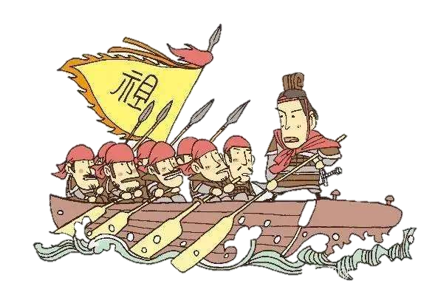
一、东晋的兴亡
东晋建立之后，中原地区沦丧于胡人之手，爱国之将士每每以北伐中原收复失土为己任……
祖逖(266年-321年），曾率部北伐，得到各地人民响应，数年间收复黄河以南大片领土，使石勒不敢南侵，进封镇西将军。后因势力强盛受到东晋朝廷忌惮，功业未成，祖逖忧愤而死。
北伐结果：由于东晋朝廷对北伐将领心存疑虑，多方牵制，使北伐缺少后援，最终未能恢复中原,局部统一，偏安江南。
北伐
……
政权特点：②北伐失败，局部统一，偏安江南
Notes:
东晋有没有和西晋一样实现全国统一呢

Slide 10
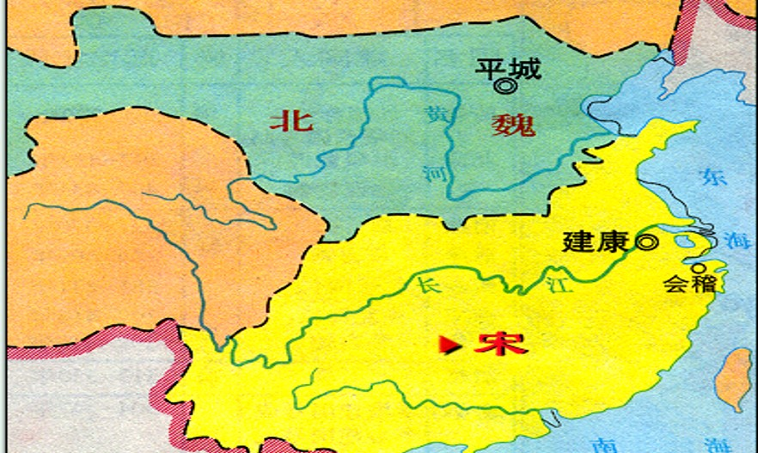
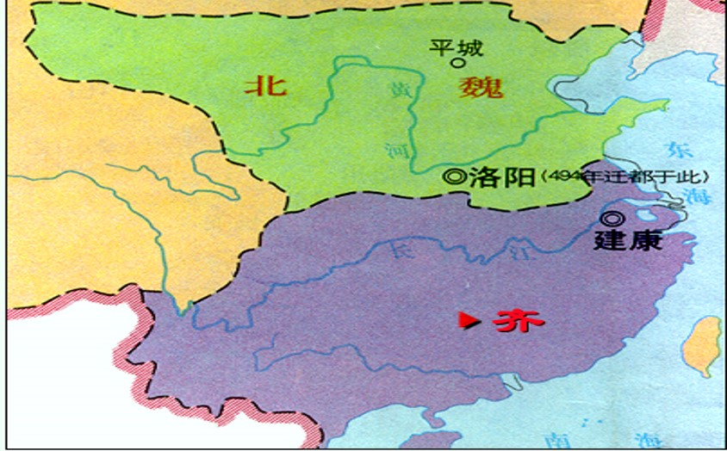
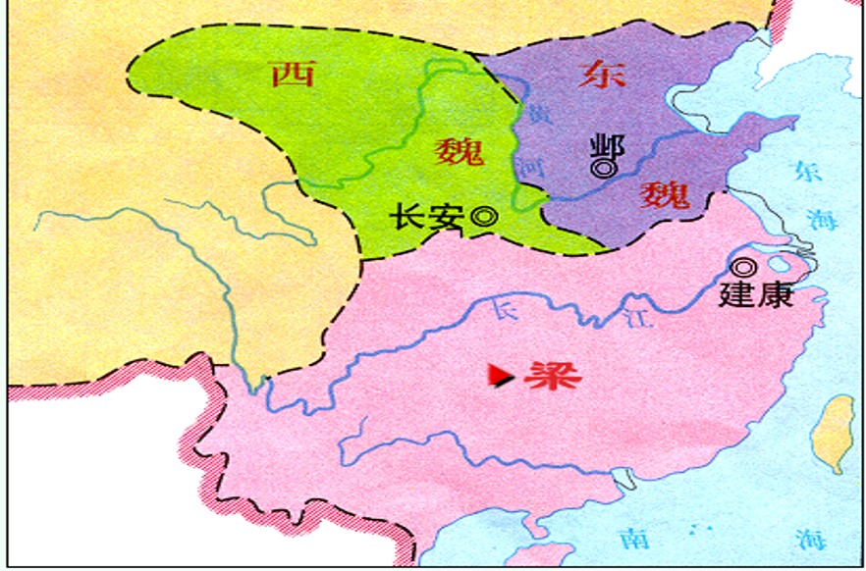
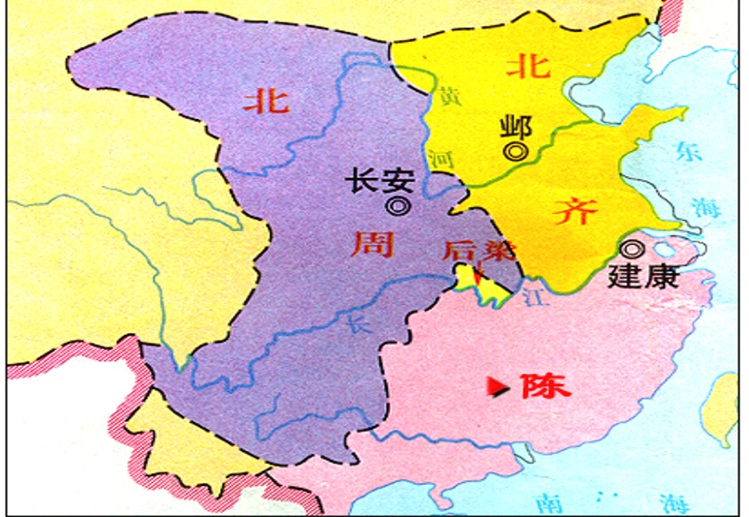
十六国
北朝
二、南朝的政治
西晋
东晋
南朝
420年起
观看地图，总结南朝的政治特点
存续59年
存续23年
①偏安南方，定都建康；
②政权更迭频繁；
③武将篡权。
朝代 | 宋 | 齐 | 梁 | 陈
开国 皇帝 | 宋武帝 刘裕 | 齐高帝 萧道成 | 梁武帝萧衍 | 陈武帝 陈霸先
曾任 官职 | 平北 将军 | 骠骑大将军 | 大司马 | 车骑 将军
存续55年
存续32年
589年止
Notes:
东晋政权后来被大将篡夺，南方先后出现了宋齐梁陈四个政权，我们称之为南朝，观看地图，总结南朝的政治特点
常州齐梁故里
哪些朝代？六朝古都
而北方也相继出现了北魏 东魏西魏 北齐北周 称之为北朝，这是我们下一节课要学习的内容

Slide 12
十六国
北朝
三、江南的开发
西晋
东晋
南朝
《史记》中的江南 、 、 。
地广人稀 生产水平落后 商业不发达
楚、越之地，地广人希（稀），饭稻羹鱼，或火耕而水耨（nòu）（除草）……不待贾（gǔ）而足……无积聚而多贫。
——司马迁《史记·货殖列传》
《宋书》中的江南 。
地广人稀、 粮食产量高、手工业发达
（南朝宋）江南之为国盛矣……地广野丰，民勤本业，一岁或稔（丰收）则数郡忘饥。 ……渔盐杞梓之利，充仞八方；丝绵布帛之饶，覆衣天下。 ——《宋书》
Notes:
在政治分裂的东晋南北朝时期，相对而言，南方较为安定，这给南方带来了怎样的发展机遇？
通过对比说明了什么？江南经济得到发展

Slide 13
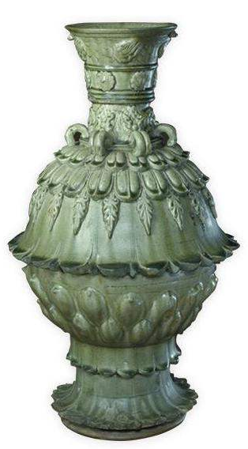
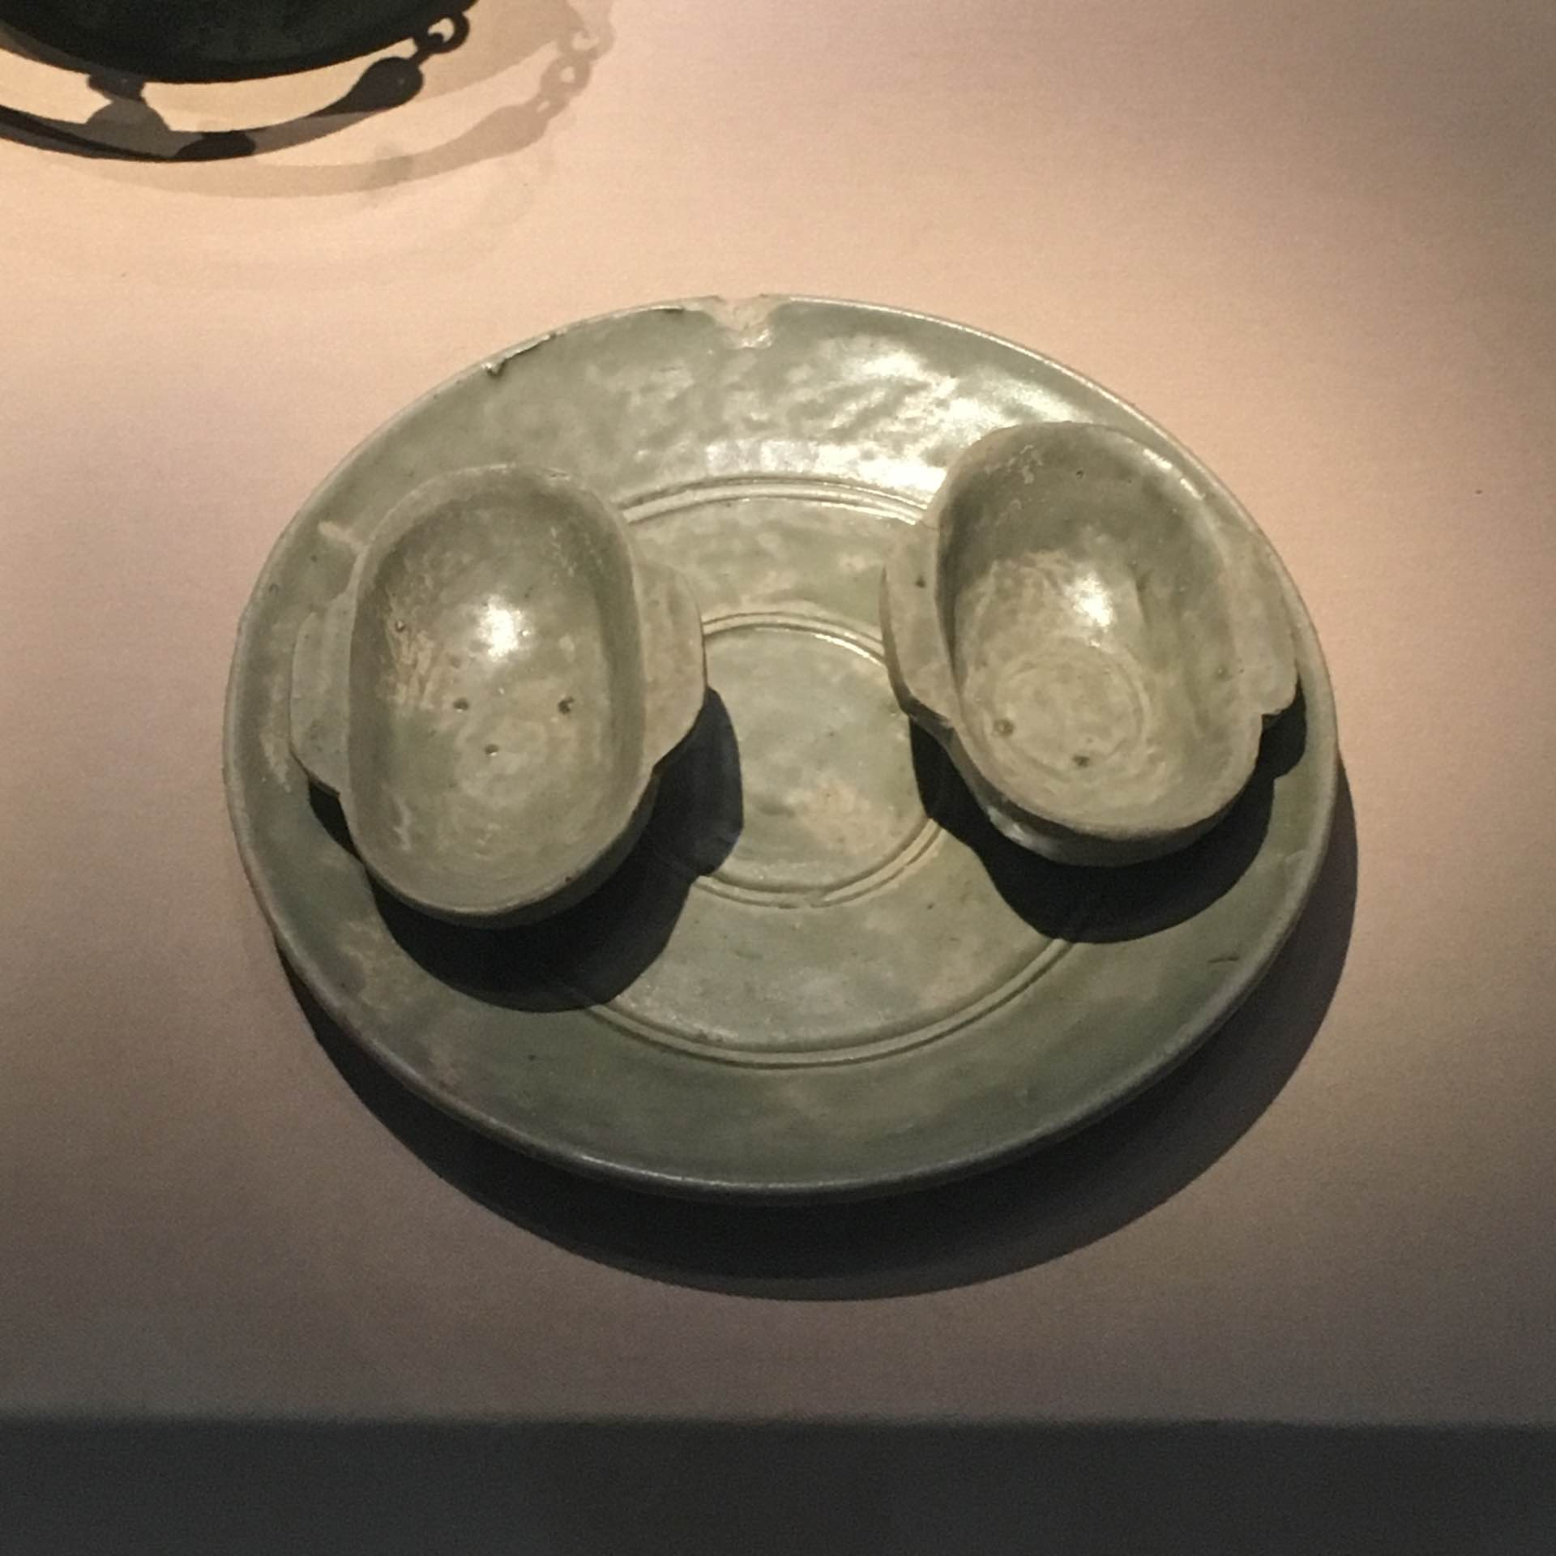
三、江南的开发
“舌尖上的六朝”——选自六朝博物馆
开胃水果
素菜
荤菜
金
齑
鲈
鱼
脍
汤类
主食
扁尖鸭臛
荔枝
龙眼
莲藕
春芹
肉炙
鸭卵子
米饭
蒸饼
农业的发展变化：
手工业的发展变化：
推广稻麦兼作制；
生产技术进步；
制瓷业发展；
耕地面积增加；
纺织业、冶铸、造船、造纸等发展显著。
粮食产量提高；
……
青瓷隔
青瓷耳杯
南朝：青瓷莲花尊
Notes:
江南地区得到了怎么样的发展

Slide 14
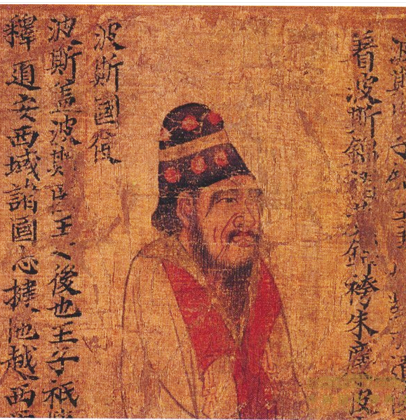
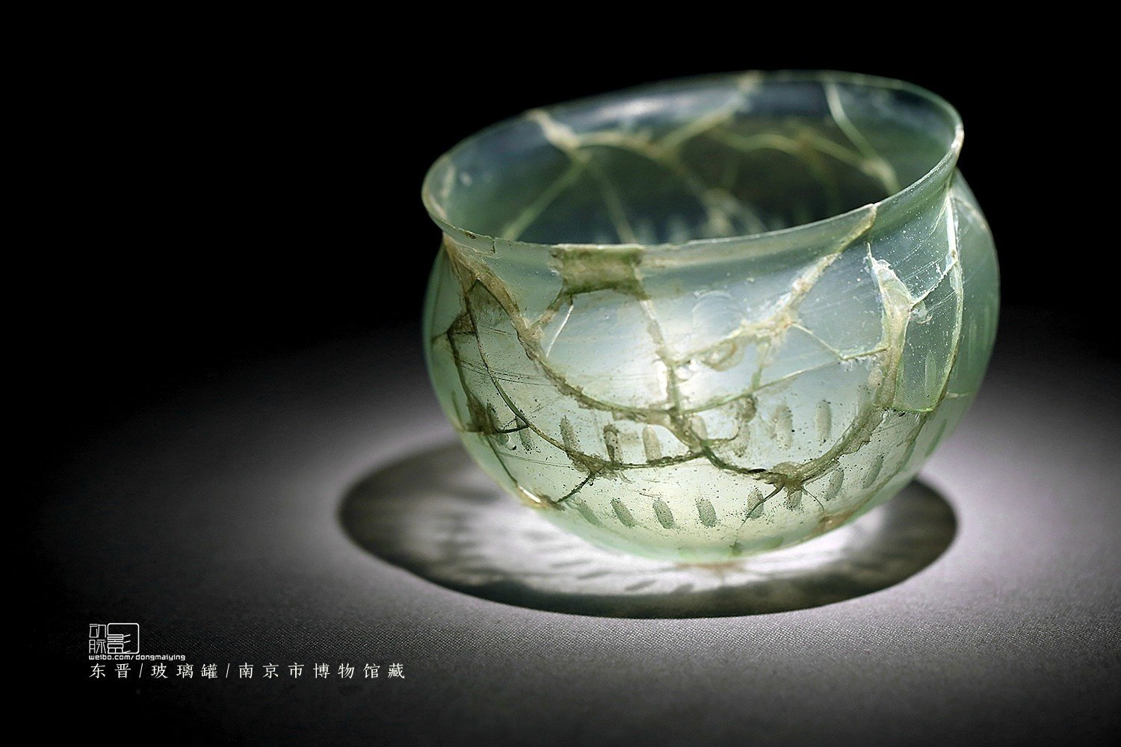
三、江南的开发
文物小卡片1
梁朝《职贡图》
现藏于国家博物馆
以建康为代表的商业城市的兴起，其周围有许多市场，贸易来往，舟船车辆云集，人口集中，最盛时达一百四十万左右。
——罗宗真《探索历史的真相》
从材料中可以得出六朝时期经济发展的表现有
□商业繁荣 □城市发展
□交通便捷 □人口增长
□海外贸易繁荣
文物小卡片2
东晋玻璃罐
现藏于南京博物院

Slide 15
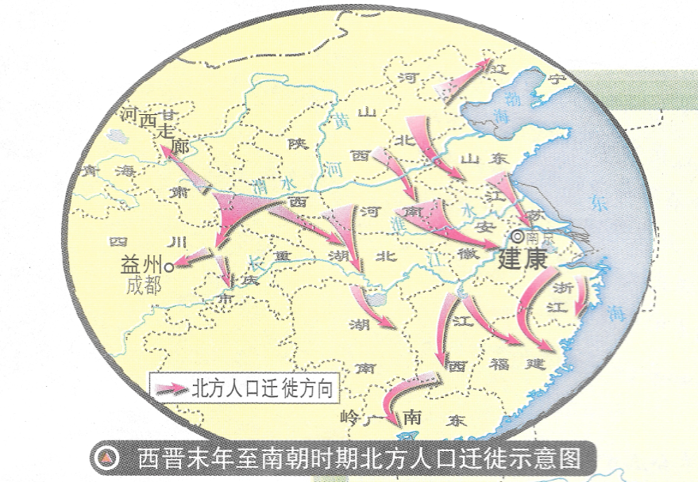
三、江南的开发
结合材料，小组讨论江南地区得到开发的原因
材料二 《齐民要术》记载，当时中原农业生产工具不下30种，随着北方人民的大量南徙，可以断言，必然会把生产工具携带而来。适合南方的，可能有所推广；不适合的，则会不断地改进，在南北生产工具中择善而用……
——许辉、蒋福亚主编《六朝经济史》
▲ 北方人的南迁
带来充足的劳动力
带来生产工具和技术
▲ 南方社会安定
▲ 自然条件优越
材料三 天下无事，时和年丰，百姓乐业，谷帛殷阜，几乎家给人足矣。——《晋书·食货志》
材料四 这个地区古代森林、沼泽广泛分布, 正如《禹贡》所记古扬州之地: “厥草惟夭,厥木维乔,厥土惟涂泥。”(这里的草很茂盛，这里的树很高大。这里的土是潮湿的泥。) 具备了农业发展的良好条件。
——罗宗真《六朝时期的江南农业经济》
材料一 西晋末年至南朝时期
北方人口迁徙示意图
Notes:
东晋南朝时期江南地区得到开发、发展的原因有哪些呢？
三国两晋南北朝时期的绝大部分时间都处于分裂割据状态，由于气候的寒冷及北方频繁的战乱，北方少数民族大量内迁，推动了民族交往、交流、交融。政治分裂，民族融合，南方经济发展构成了该时期的时代特征
江南地区的开发，为后续经济重心的南移奠定了基础，也为今天南方经济腾飞奠定了基础。我们为生活在南方感到幸福自豪，更要为故乡发展贡献才智，所以，同学们一定要珍惜学习机会努力学习

Slide 16
牛刀小试
C
1.三国两晋南北朝时期，江南地区经济得以迅速发展的原因是（ ）
①南方的工具比北方先进 ②北方农民南迁，带来先进生产技术
③南方战乱较少，社会秩序比较安定 ④南方自然条件优越
A．①②③④ B．①②③ C．②③④ D．②③
2. 南京被称为“六朝古都”，因为它曾做过六个朝代的都城，下列以它为都城的六个朝代的排列顺序正确的是
①东吴 ②宋 ③齐 ④梁 ⑤陈 ⑥东晋
3.李白的诗句“三川北虏乱如麻，四海南奔似永嘉”，反映西晋都城洛阳被攻破时，中原人民纷纷南迁的境况。他的积极影响是
A．加剧了南方的混乱局面 B．使南北人口结构基本平衡
C．北方人口急剧减少 D．促进了经济重心的南移
①⑥②③④⑤
D

Slide 17
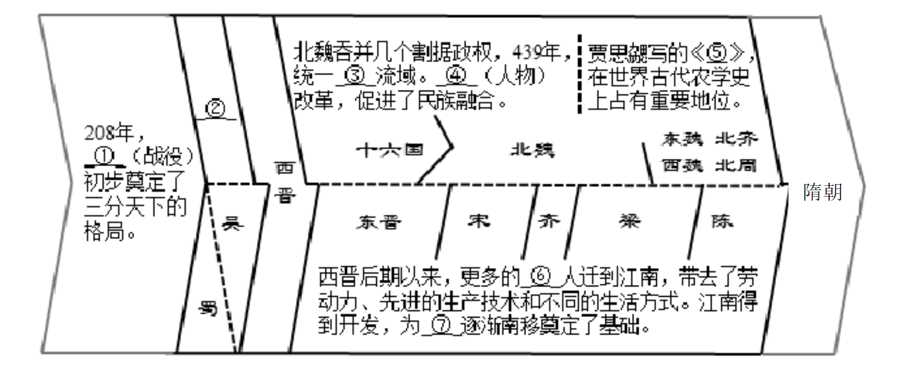
结合所学知识，完成填空
魏
②
赤壁之战
北方
③
东晋
④
⑤
经济重心

